Slide 1
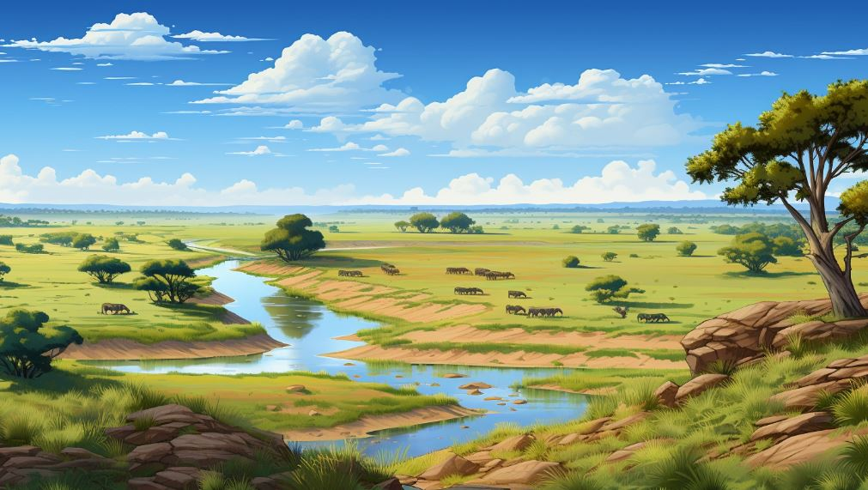

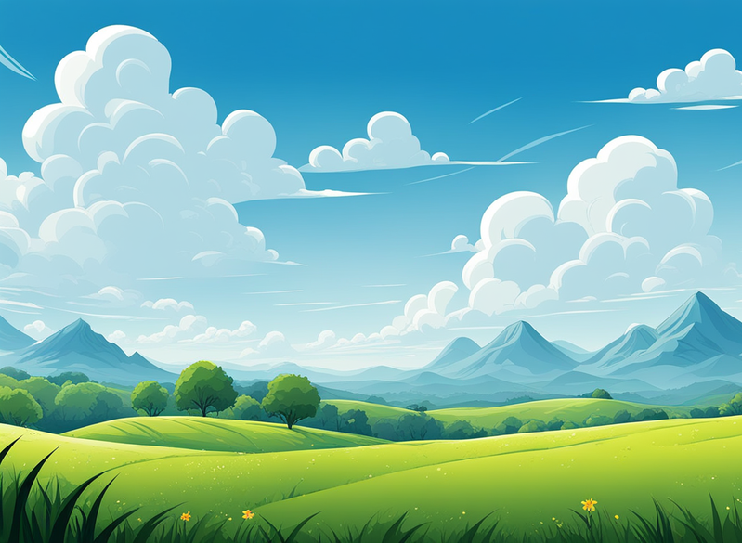




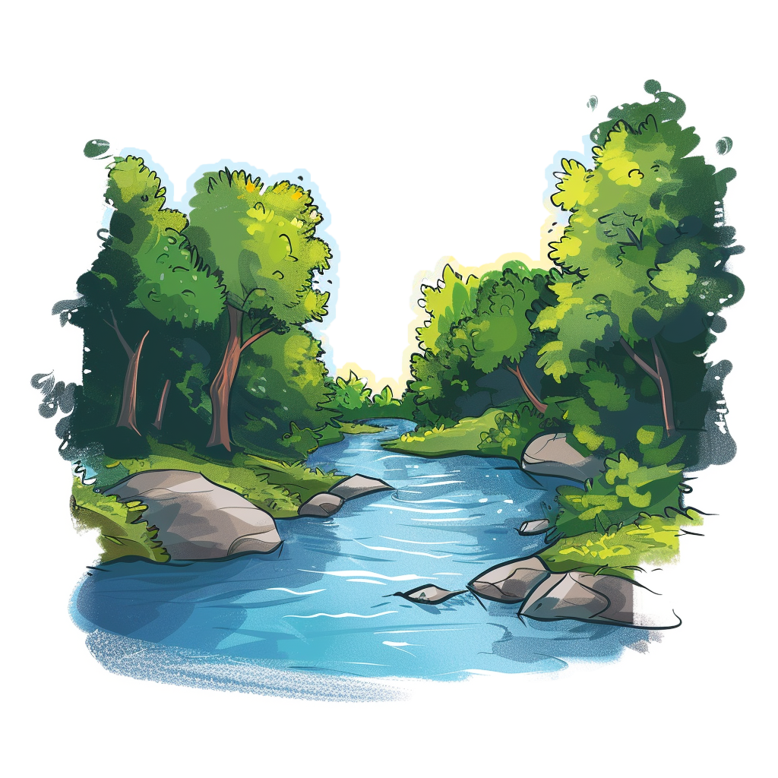
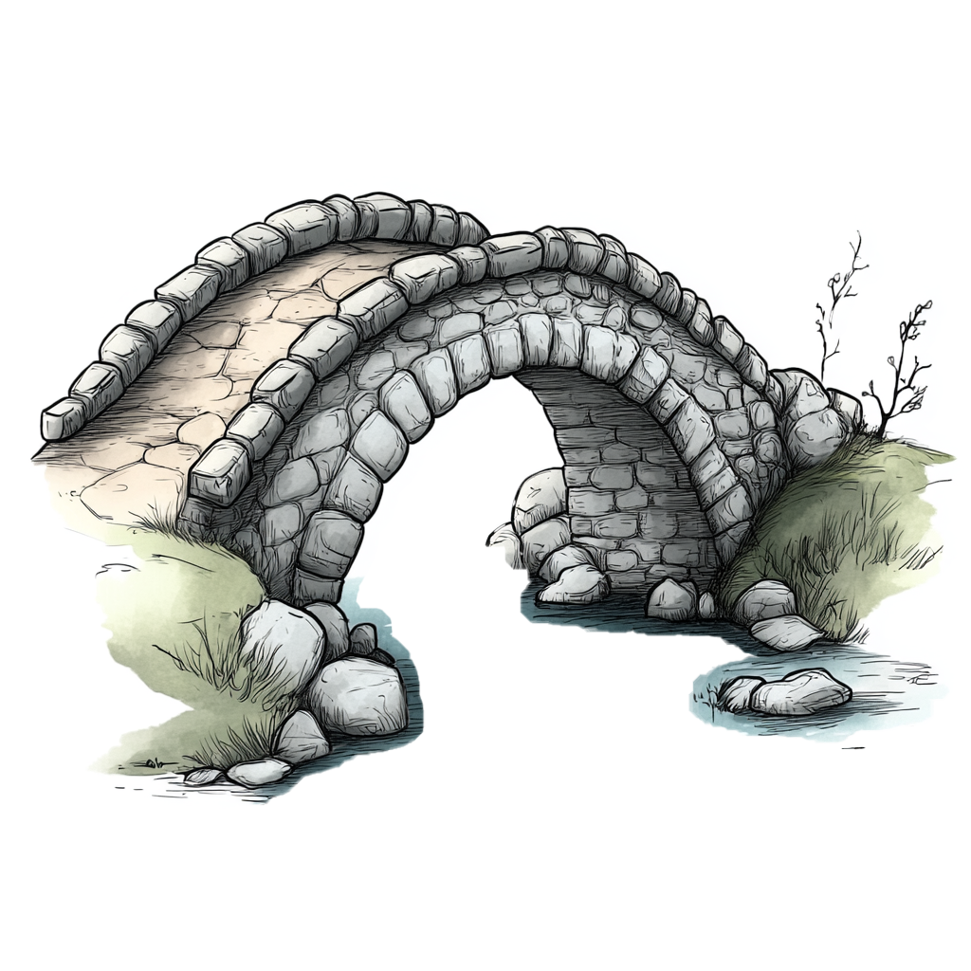
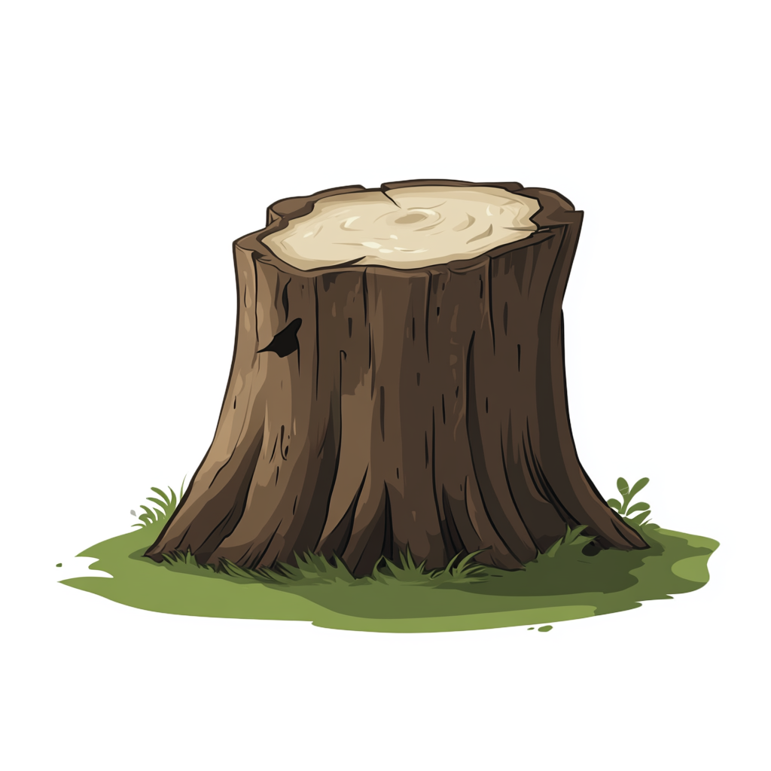




Потом он из избушки… (вышел)
Вокруг… (обошёл) и внутрь… (зашёл)
Из леса… (вышел) и домой... (пошёл)
Однажды Миша за грибами в лес… (пошёл)
По мостику речку…(перешёл), и дальше... (пошёл)
Устал Миша и решил отдохнуть, с тропинки…(сошёл), посидел на пеньке и дальше... (пошёл)
Шёл-шёл и к избушке… (подошёл)
Только от избушки… (отошёл), увидел речку.

